Slide 1
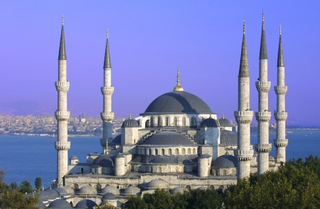
স্বাগতম
বিসমিল্লাহির রাহমানির রাহিম
আসসালামু আলাইকুম ওরাহমাতুল্লাহ

Slide 2

শিক্ষক পরিচিতি
মোহাম্মদ মাহবুব আলম
সহকারী শিক্ষক আইসিটি
নিজমেহার মডেল পাইলট উচ্চ বিদ্যালয়
শাহরাস্তি,চাঁদপুর।

Slide 3

পাঠ পরিচিতি
শ্রেণি- দশম
বিষয়- ইসলাম ও নৈতিক শিক্ষা
অধ্যায়- দুই
সময়ঃ ৫০মিনিট
তাং 20.১০.২০১৯ইং

Slide 4
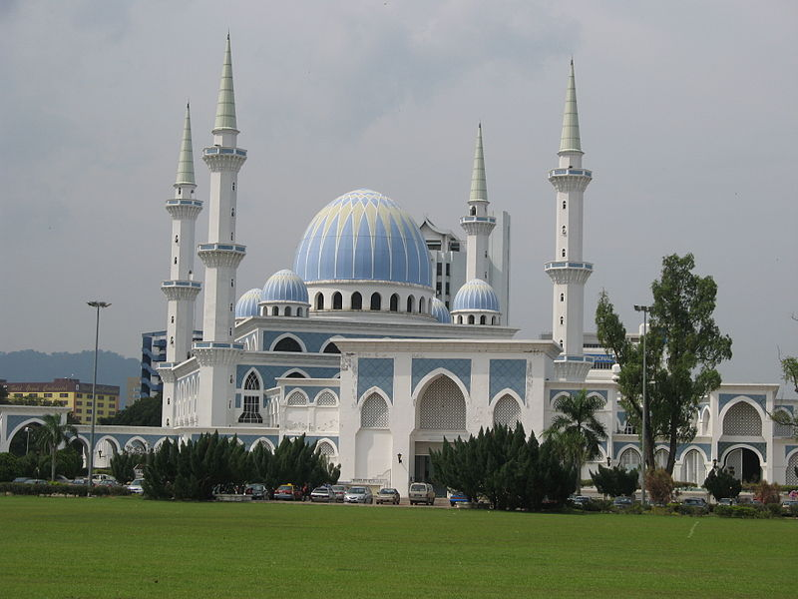
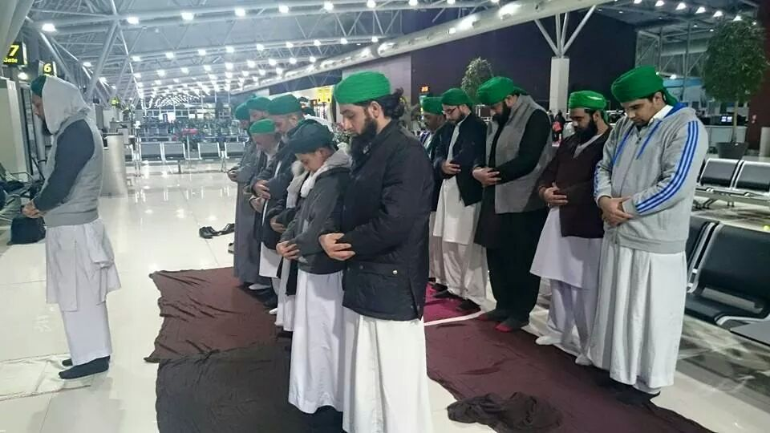
এই ঘরে আদায় করা হয়
প্রাপ্ত বয়স্কদের উপর ফরজ

Slide 5

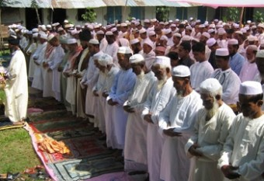
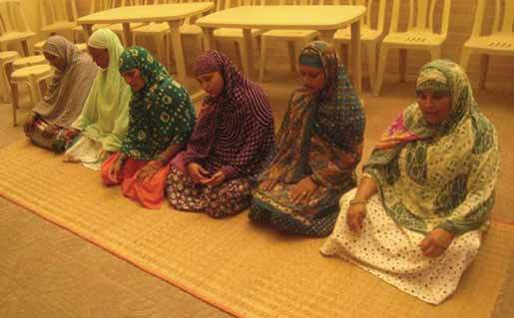
৬২ বার এসেছে
নারী পুরুষ সকলের উপর ফরজ

Slide 6
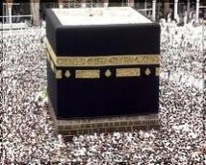
এই ঘরের দিকে ফিরে পড়তে হয়

Slide 7

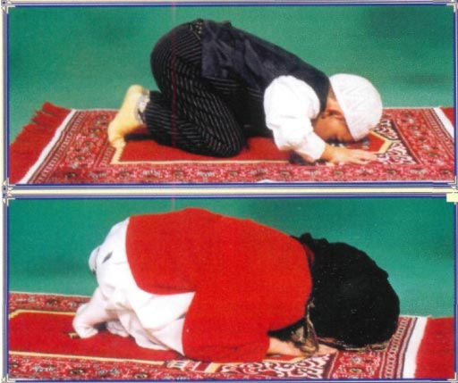
বিষয়বস্তু

Slide 8

এ পাঠ শেষে শিক্ষার্থীরা………..
সালাতের পরিচয় বলতে পারবে।
সালাতের ধর্মীয় গুরুত্ব ব্যাখ্যা করতে পারবে।
সালাতের সামাজিক উপকারিতা বর্ণনা করতে পারবে।

Slide 9
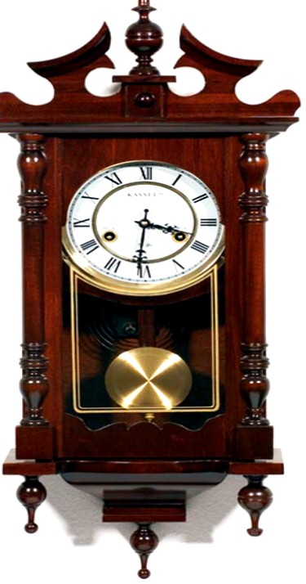
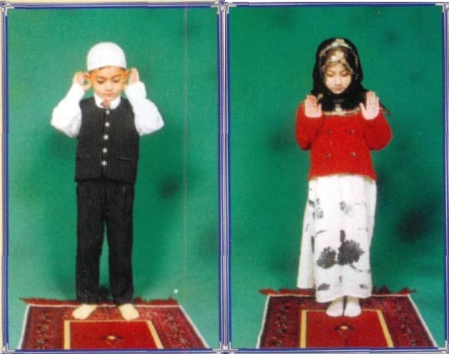
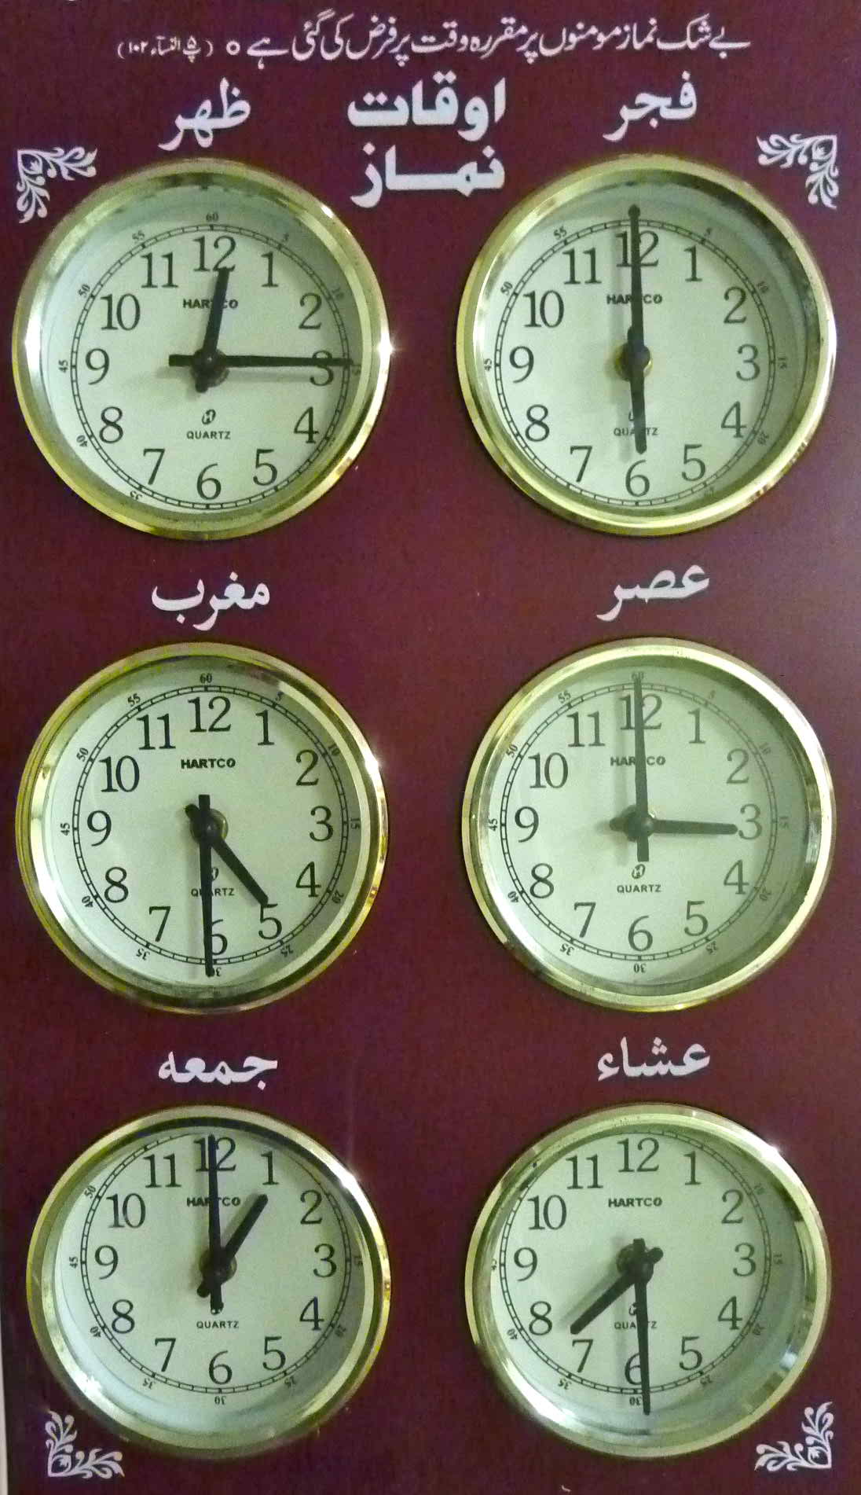


নির্দিষ্ট সময়ে
নির্দিষ্ট নিয়মে
দৈনিক পাঁচ বার
আল্লাহর সন্তুষ্টির জন্য

Slide 10
একক কাজ
সময় ৫মি.
সালাত কাকে বলে ?

Slide 11

জোড়ায় কাজ
সময় ৭+৫=১২মি.
সালাতের তিনটি ধর্মীয় গুরুত্ব লিখ-

Slide 12
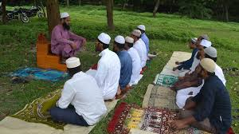
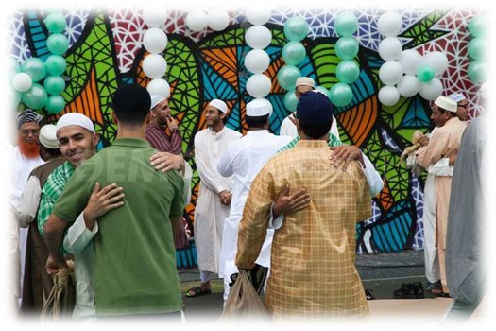
পরস্পরের খোজ খবর নেয়া যায়

Slide 13
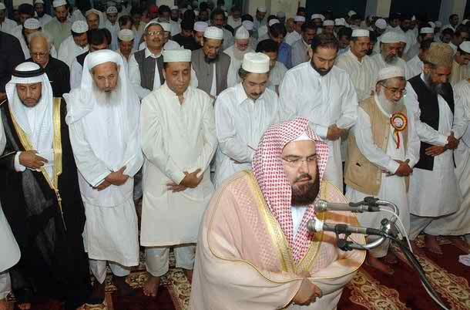
নেতার প্রতি আনুগত্য সৃষ্টি হয়

Slide 14
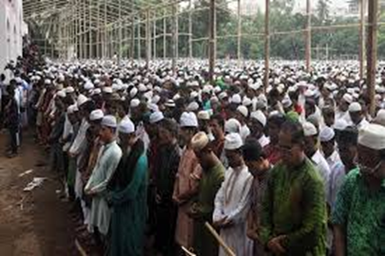
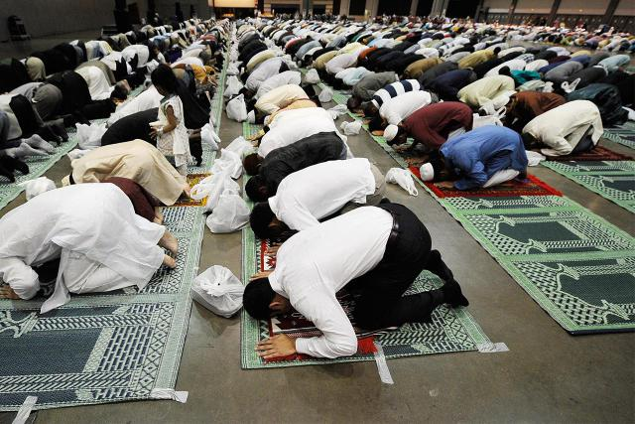

মুসল্লিদের মধ্যে সাম্য প্রতিষ্ঠিত হয়

Slide 15
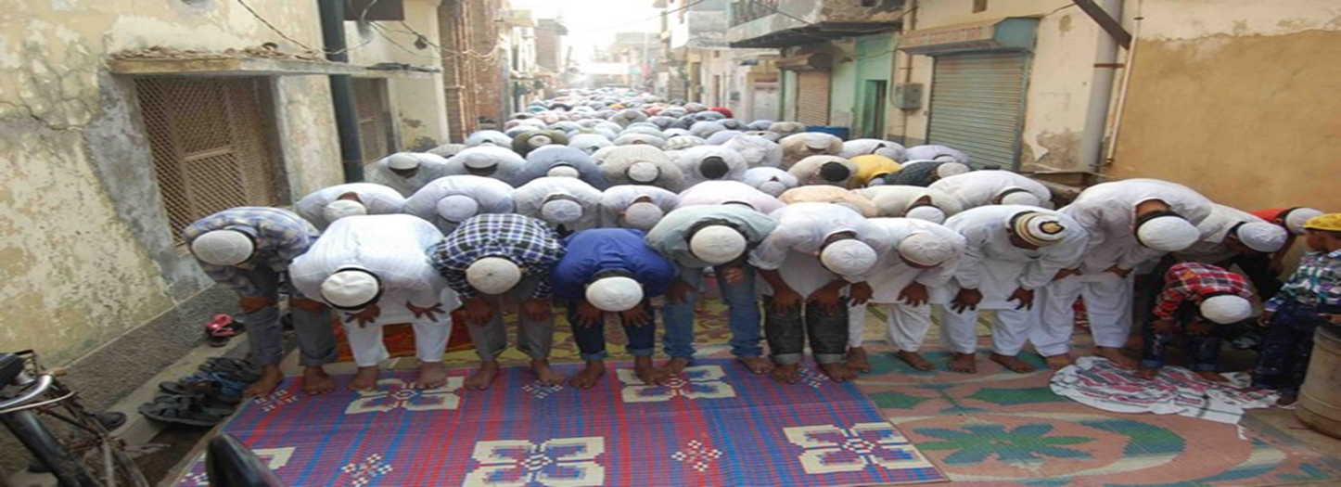
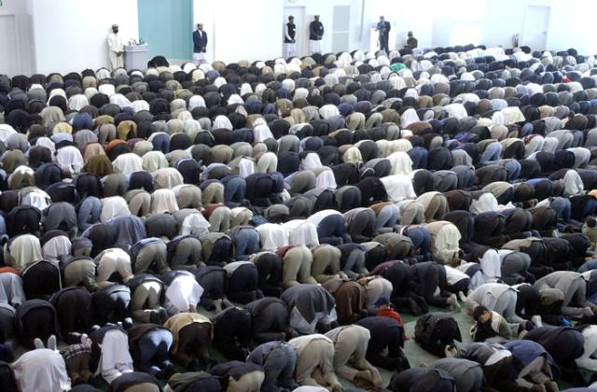
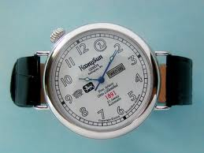

শৃঙ্খলাবোধ, সময়ানুবর্তিতা ও আনুগত্যের শিক্ষা দেয়

Slide 16
দলীয় কাজ
সময় : ১২+৫=১৭
তোমাদের মতে সালাত মানুষের কি কি সামাজিক উপকার করে, দলীয় ভাবে বর্ণনা কর-

Slide 17

এসো উত্তর বলি-
সালাত অর্থ
সালাতের মাধ্যমে
খারাপ কাজ থেকে বিরত রাখে
ইমানের ২য় ভিত্তি
সালাত মানুষকে
প্রার্থনা
সাম্য প্রতিষ্ঠিত হয়
সালাত

Slide 18
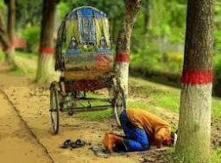
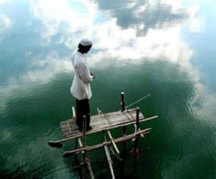
বাড়ীর কাজ
সালাত মানুষকে সকল প্রকার অশ্লিল কাজ হতে ‍বিরত রাখে ১০ বাক্যে বিশ্লেষন কর।

Slide 19

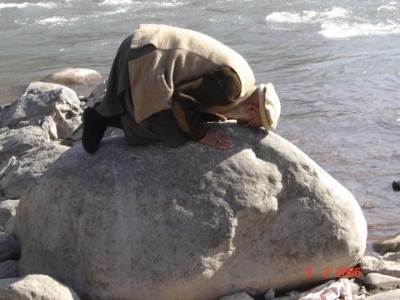
আল্লাহ হাফেজ
ধন্যবাদ

